Slide 1
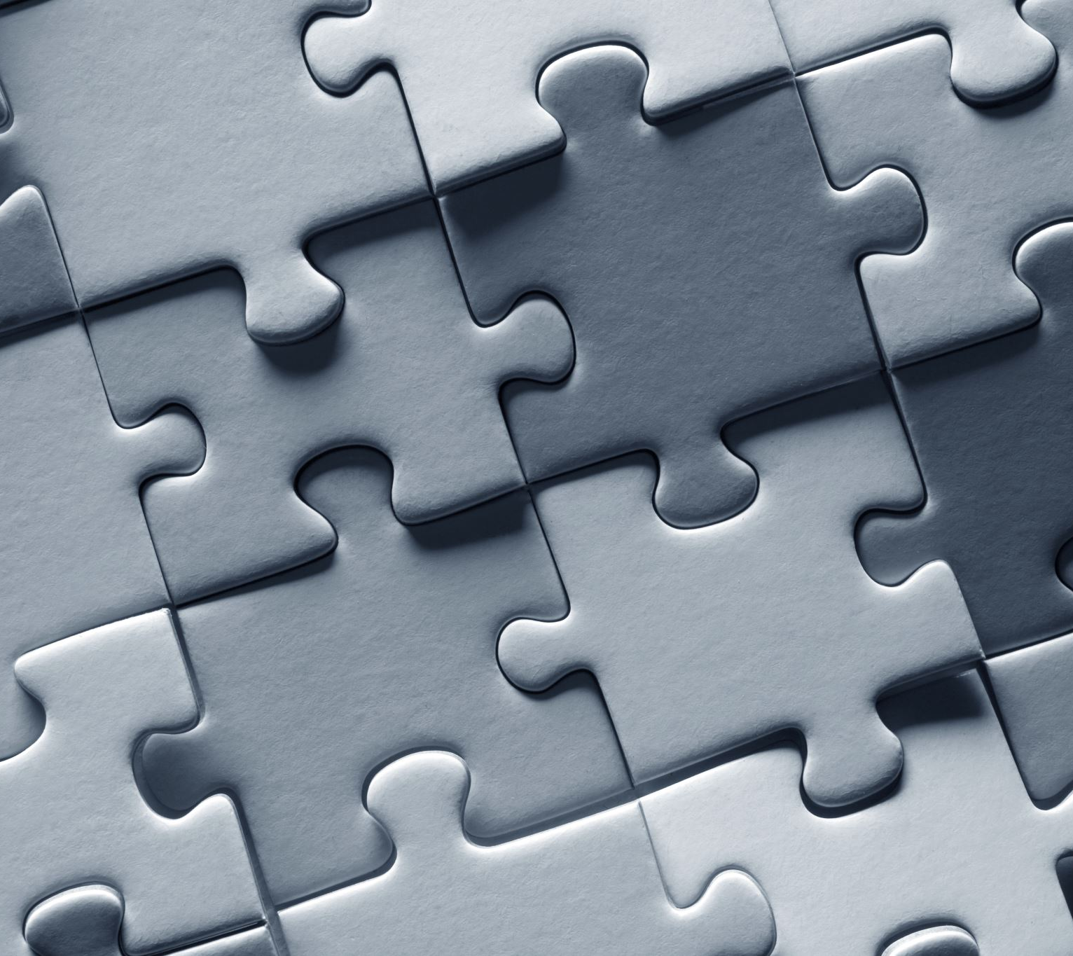
Poluição Luminosa e seus efeitos na Biodiversidade dos Açores Alunos Turma:6ºD Mafalda; Sabrina, Mariana, Vitória, Luís
Concurso: Eco Guardiões – “Põe a Tua escola a Cuidar do Planeta”

